Slide 1
Entropi Denkliği
KİM 238 - Termodinamik II
4. Hafta

Slide 2
Termodinamik Denklikler
Bir sistem için
Maddenin korunu yasasına göre yazılan madde denkliği,
Enerjinin korunumu olan termodinamiğin birinci yasasına göre yazılan enerji denkliği,
termodinamiğin ikinci yasasına göre yazılan entropi denkliği,
genel olarak termodinamik denklikler olarak bilinmektedir.

Slide 3
Termodinamik Denklikler
Termodinamik denklikler denge konumunda olan ya da olmayan her sistem için yazılabilir.
Kimya endüstrisindeki temel fiziksel ya da kimyasal işlemlere ilişkin hesaplamalarda sürekli olarak termodinamik denklikler kullanılır.

Slide 4
Entropi Denkliği
Sistemin entropisi düzensizliğinin bir ölçüsüdür.
Sistem ve ortamdaki entropi değişimi termodinamiğin ikinci ve üçüncü yasaları uyarınca hesaplanabilmektedir.
Entropi tersinir olaylar sırasında değişmezken tersinmez olaylar sırasında artar.

Slide 5

Entropi Denkliği
Bir sistem için entropi denkliği
$$\frac{d\left(ms\right)}{dt}=\sum_{1}^{g}{{\dot{m}}_{g}s_{g}}−\sum_{1}^{ç}{{\dot{m}}_{ç}s_{ç}}+\frac{\dot{Q}}{T}+\dot{σ}$$

Slide 6
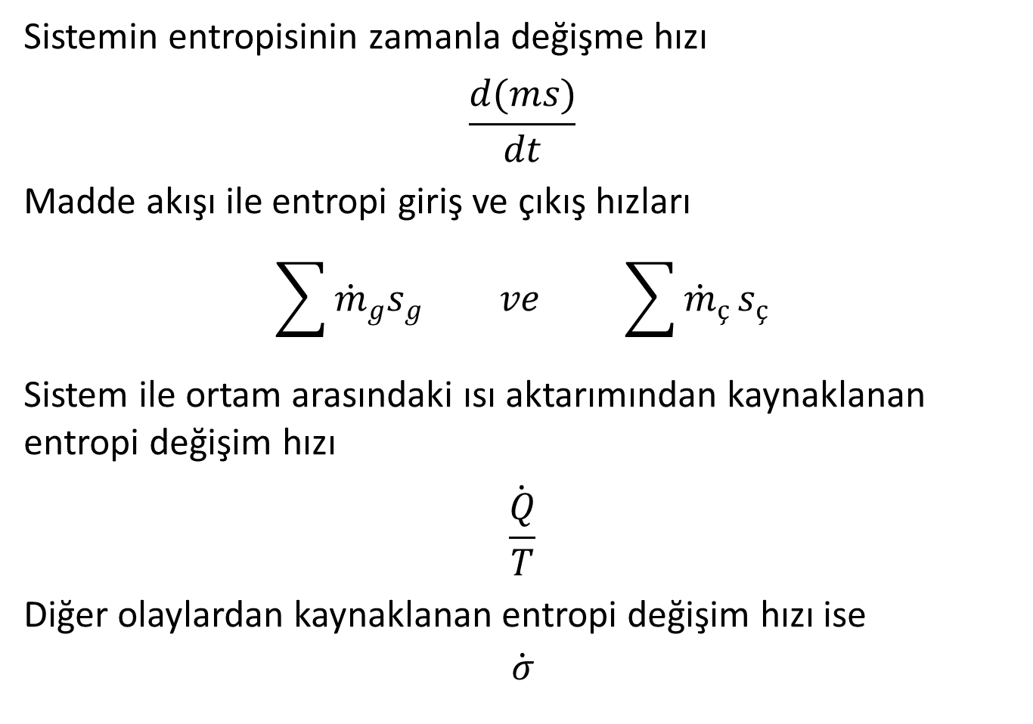
Sistemin entropisinin zamanla değişme hızı
$$\frac{d(ms)}{dt}$$
Madde akışı ile entropi giriş ve çıkış hızları
$$\sum_{ }^{ }{{\dot{m}}_{g}s_{g}} ve \sum_{ }^{ }{{\dot{m}}_{ç}}s_{ç}$$
Sistem ile ortam arasındaki ısı aktarımından kaynaklanan entropi değişim hızı
$$\frac{\dot{Q}}{T}$$
Diğer olaylardan kaynaklanan entropi değişim hızı ise
$$\dot{σ}$$

Slide 7
Entropi Denkliği
Bir sistemin entropi denkliği, genellikle kütle ve enerji denklikleri ile birlikte kullanılarak hesaplama yapılabilmektedir.
Kendiliğinden olan olaylar için evrenin entropisindeki değişme artı işaretli olmak zorundadır.
Tasarlanan bir olay için entropi değişiminin eksi işaretli bulunması bu olayın kendiliğinden olmayacağını gösterir.

Slide 8
Uygulama
Ders kitabından belirlenmiş olan temel entropi denkliğinin kullanıldığı soruların çözümü yapılacaktır.

